Slide 1
THIS OLD HAMMER

Slide 2
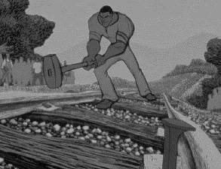
LYRICS
This old hammer killed John Henry But it won't kill me, Lord No, it won't kill me
This old hammer shines like silver
This old hammer shines like silver
This old hammer shines like silver
But this old hammer rings like gold
Questo vecchio martello ha ucciso John Henry
Ma lui non mi ucciderà, Signore
No, lui non mi ucciderà
Questo vecchio martello brilla come l’argento
Questo vecchio martello brilla come l’argento
Ma questo vecchio martello suona come l’oro.

Slide 3
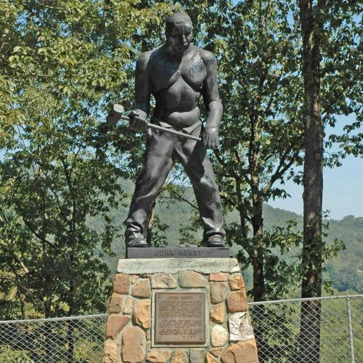
CHI ERA JOHN HENRY ?
La leggenda narra che Henry, con la sua pesantissima mazza con cui produceva nella ‎roccia i fori per le cariche di dinamite, si sia dimostrato più forte ed efficiente della potente perforatrice ‎meccanica. Morì in seguito per le fatiche sopportate.
Egli ha però salvato il posto di lavoro dei ‎propri compagni che sarebbero stati cacciati e sostituiti dalle macchine.‎
John Henry divenne un simbolo per i movimenti dei lavoratori e della lotta per i ‎diritti civili, nonché simbolo di orgoglio nero e di solidarietà.

